Slide 1
PELAKSANAAN PENELITIAN DAN PENGABDIAN KEPADA MASYARAKAT UNIVERSITAS SILIWANGI 2024
EDISI VIII
LEMBAGA PENELITIAN DAN PENGABDIAN KEPADA MASYARAKAT
UNIVERSITAS SILIWANGI

Slide 2

SKEMA PENELITIAN
Penelitian Dosen Pemula (PDP)
Penelitian Pengembangan Kapasitas (PPKap)
Penelitian Peningkatan Kompetensi (PPKom)
Penelitian Unggulan Unsil (PUU)
Penelitian Guru Besar (PGB)
Penelitian Penugasan Institusi (PPI)

Slide 3
SKEMA PENGABDIAN
Program Kemitraan Masyarakat (PKM)
Program Penerapan Iptek kepada Masyarakat (PPIM)
Program Pengembangan Ekonomi dan Kewirausahaan (PPEK)
Program Peningkatan Kesehatan Masyarakat (PPKM)
Program Pengembangan Produk Unggulan Daerah (PPPUD)
Program Pengembangan Desa Mitra (PPDM)
Program Pemberdayaan Masyarakat Unggulan Program Studi (PPMUPS)

Slide 4





PERUBAHAN KETENTUAN UMUM
SKEMA PKAI & PAGB DIHAPUS
MONITORING OUTPUT
PENERIMA HIBAH DRTPM
SINTA ID
PENGUSUL
Setiap Skema Penelitian dan PPM mensyaratkan skor tertentu bagi ketua pengusul (anggota pengusul tidak dipersyaratkan) .
Setiap dosen dapat mengusulkan masing-masing 2 (Dua) proposal Penelitian dan PPM. Maksimal 1 (satu) sebagai ketua masing-masing di Penelitian dan PPM.
Skema Penelitian PAGB dan PKAI dihapus dan disediakan skema Penelitian Penugasan Institusi (PPI) dengan syarat skor Sinta 350 (Bagi Ketua Penelitian)
Capaian output “WAJIB” penelitian dan PPM terdahulu menjadi syarat wajib agar dapat megajukan proposal (Sistem Snowball-Cut off 2019 dan 2020).
Dosen yang menerima hibah dari DRTPM (dan lainnya) ditahun yang sama dapat mengusulkan sebagai ketua dan anggota penelitian dan PPM

Slide 5
PERUBAHAN KETENTUAN UMUM
ANGGOTA TIM PPM
REVIEW PROPOSAL
PENGESAHAN & PERSETUJUAN
SISTEM SIMPEMAUS
MONEV AKHIR PENELITIAN & PPM
Anggota Tim Pengabdian Non PPMUPS minimal 4 (empat) dosen. Anggota PPMUPS minimal 5 (lima) dosen
Proses Review proposal akan dilakukan secara daring menggunakan SIMPEMAUS24
Tanda tangan pengesahan dan persetujuan proposal oleh Dekan/Direktur dan ketua LPPM menggunakan sistem digital melalui SIMPEMAUS24
Mengadopsi Sistem BIMA DRTPM, database pengusul diperoleh dari PDDIKTI, SINTA dan Sumber Lainnya
Expo Penelitian dan pengabdian dan pemaparan oleh penerima pendanaan penelitian dan PPM

Slide 6
PENELITIAN & PPM EKSTERNAL DILUAR DRTPM DAN
PENELITIAN & PPM MANDIRI
Penelitian & PPM Eksternal diluar DRTPM wajib menyerahkan Laporan Akhir penelitian/PPM dan Laporan Keuangan sebagai bukti kinerja Penelitian dan PPM Institusi.
Bagi dosen Universitas Siliwangi yang melaksanakan penelitian dan PPM skema mandiri, wajib menyusun laporan akhir penelitian dan PPM dengan ketentuan sebagai berikut:
      Laporan akhir penelitian/PPM ditandatangani oleh ketua pengusul, ketua program studi/jurusan, Dekan/Direktur dan Ketua LPPM Universitas Siliwangi;
      Susunan laporan akhir penelitian/PPM mandiri meliputi : 1) Sampul, 2) Halaman Pengesahan, 3) Daftar Isi, 4) Ringkasan , 5) Pendahuluan, 6) Peta Jalan Riset dan Capaian Inovasi/ Target dan Luaran (PPM), 7) Metode Penelitian/Metode Pelaksanaan, 8) Anggaran penelitian/PPM, 9) Hasil Penelitian/Kegiatan, 10) Daftar Pustaka, dan 11) Lampiran penelitian.
      Laporan akhir penelitian/PPM mandiri dituliskan dalam huruf Times New Roman ukuran 12 dengan jarak antar baris 1,5 spasi. Jumlah maksimum halaman laporan penelitian/PPM adalah 20 halaman
      Pelaksana penelitian/PPM menyerahkan 1 (satu) hardcopy laporan akhir penelitian/PPM dan mengunggah softcopy laporan pada link yang disediakan oleh LPPM Universitas Siliwangi.

Slide 7
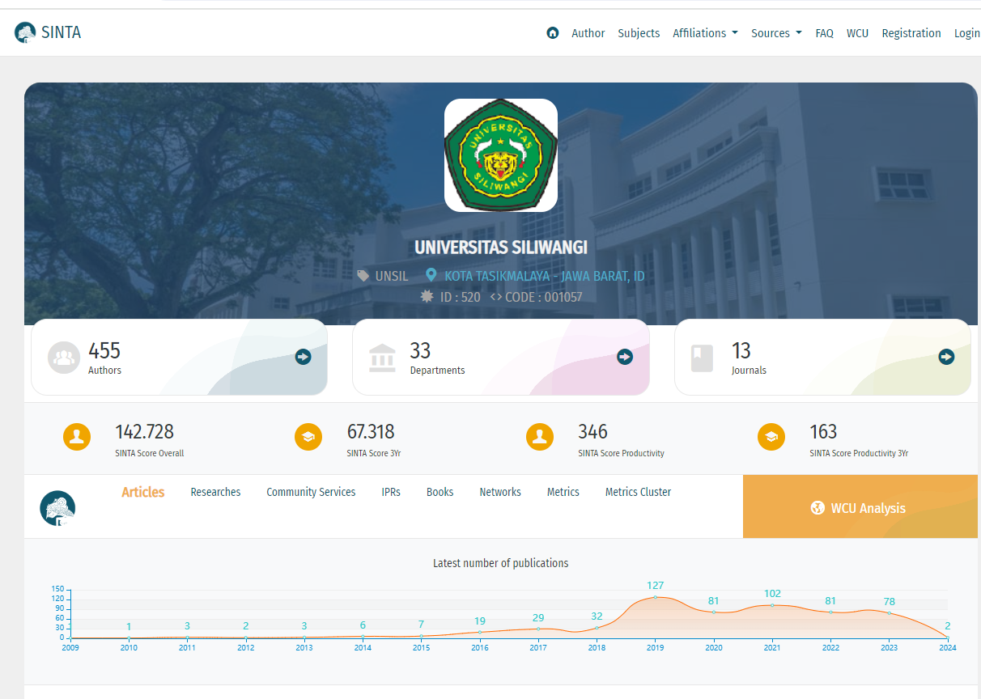

Slide 8

Timeline Pengusulan Penelitian dan Pengabdian Kepada Masyarakat Edisi VIII Tahun 2024
NO | KEGIATAN | WAKTU (TENTATIF)
1 | Sosialisasi dan Lokakarya Panduan Penelitian dan Pengabdian Kepada Masyarakat 2024 | 19 Januari 2024
2 | Pembahasan dan Persetujuan Senat (Kedua) | 22 - 26 Januari 2024
3 | Proses Penerbitan SK Rektor Terkait Panduan Penelitian dan PPM | 29 Jan – 2 Februari 2024
4 | Pengumuman Pembukaan, Workshop Simpemaus24 dan SINTA | 5 – 9 Februari 2024
5 | Penerimaan Poposal Penelitian dan PPM | 19 – 26 Februari 2024
6 | Seleksi Administrasi Proposal | 27 – 29 Februari 2024
7 | Review dan seleksi proposal | 1 – 11 Maret 2024
8 | Sidang penentuan kelulusan proposal | 12 – 14 Maret 2024
9 | Pengajuan SK Rektor Penerima Pendanaan Penlitian dan PPM | 15 – 20 Maret 2024
10 | Pengumuman Pemenang Penelitian dan PPM | 21 – 25 Maret 2024
11 | Perbaikan Proposal Penelitian dan PPM | 26 – 28 Maret 2024
12 | Penyusunan dan Penandatanganan Kontrak Penelitian dan PPM | 29 Maret – 5 April 2024

Slide 9
Penelitian Internal Universitas Siliwangi Tahun 2023 (Kuota dan Realisasi Proposal)
No | Skema Penelitian | Kuota Proposal | Proposal Masuk | Proposal Diterima | Persentase (%)
1 | Hibah Penelitian Dosen Pemula (PDP) | 28 | 62 | 46 | 74,194
2 | Hibah Penelitian Peningkatan Kapasitas (PPKAP) | 34 | 119 | 86 | 72,269
3 | Hibah Penelitian Peningkatan Kompetensi (PPKOM) | 15 | 7 | 6 | 85,714
4 | Hibah Penelitian Unggulan Universitas (PUU) | 18 | 36 | 32 | 88,889
5 | Hibah Penelitian Guru Besar (PGB) | 9 | 6 | 6 | 100,000
6 | Hibah Penelitian Kolaborasi Antar Institusi (PKAI) | 21 | 7 | 7 | 100,000
7 | Penelitian Akselerasi Guru Besar (PAGB) | 8 | 10 | 9 | 90,000
 | Total | 133 | 247 | 192 | 77,733

Slide 10
Anggaran Penelitian Internal Universitas Siliwangi Tahun 2024
No | Skema Penelitian | Kuota | Pagu Anggaran | Jumlah
1 | Hibah Penelitian Dosen Pemula (PDP) | 33 | Rp. 12.500.000 | Rp412.500.000
2 | Hibah Penelitian Peningkatan Kapasitas (PPKAP) | 39 | Rp. 17.500.000 | Rp682.500.000
3 | Hibah Penelitian Peningkatan Kompetensi (PPKOM) | 15 | Rp. 20.000.000 | Rp300.000.000
4 | Hibah Penelitian Unggulan Universitas (PUU) | 23 | Rp. 25.000.000 | Rp575.000.000
5 | Hibah Penelitian Guru Besar (PGB) | 8 | Rp. 50.000.000 | Rp400.000.000
6 | Hibah Penelitian Penugasan Institusi (PPI) | 4 | Rp. 100.000.000 | Rp400.000.000
 | Total | 122 |  | Rp. 2.770.000.000

Slide 11
Anggaran Pengabdian Kepada Masyarakat Internal Universitas Siliwangi Tahun 2024
No | Skema Penelitian | Kuota | Pagu Anggaran | Jumlah
1 | Program Kemitraan Masyarakat (PKM) | 8 | Rp. 15.000.000 | Rp120.000.000
2 | Program Penerapan Iptek kepada Masyarakat (PPIM) | 8 | Rp. 15.000.000 | Rp120.000.000
3 | Program Pengembangan Ekonomi dan Kewirausahaan (PPEK) | 8 | Rp. 15.000.000 | Rp120.000.000
4 | Program Peningkatan Kesehatan Masyarakat (PPKM) | 8 | Rp. 15.000.000 | Rp120.000.000
5 | Program Pengembangan Produk Unggulan Daerah (PPPUD) | 8 | Rp. 15.000.000 | Rp120.000.000
6 | Program Pengembangan Desa Mitra (PPDM) | 8 | Rp. 15.000.000 | Rp120.000.000
7 | Program Pemberdayaan Masyarakat Unggulan Program Studi (PPMUPS) | 12 | Rp. 18.000.000 | Rp216.000.000
 | Total | 60 |  | Rp936.000.000

Slide 12
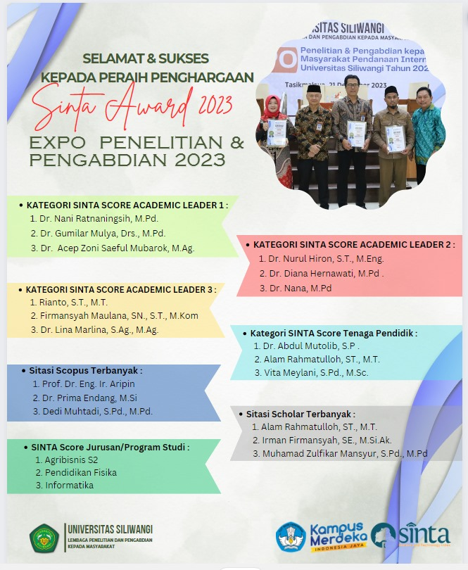
Penerima Penghargaan SINTA Award 2023 menjadi prioritas penerima Penelitian dan Pengabdian kepada Masyarakat Pendanaan Internal Tahun 2024

Slide 13

KRITERIA SKEMA PENELITIAN
No | Skema pendanaan | Syarat Tim Peneliti | Dana dan Luaran Penelitian
1 | Penelitian Dosen Pemula (PDP) | Ketua tim peneliti memiliki NIDN/NIDK dan SINTA Score Overall minimal 50; Ketua peneliti memiliki jabatan fungsional minimal Asisten Ahli; Salah satu anggota peneliti dianjurkan berasal dari program studi atau jurusan yang berbeda di lingkungan Universitas Siliwangi; Anggota peneliti dapat berasal dari Dosen yang telah memiliki NIDN/NIDK namun belum memiliki Jabatan Fungsional; Anggota tim penelitian minimal 2 (dua) dosen dan tidak sedang melaksanakan Tugas Belajar*; dan Kegiatan penelitian wajib melibatkan mahasiswa minimal 2 (dua) orang. | Maksimal Rp. 12.500.000 Luaran Wajib: Jurnal Nasional terakreditasi Sinta 1-6; dan HaKI.
2 | Penelitian Pengembangan Kapasitas (PPKap) | Ketua tim peneliti bergelar Doktor dengan jabatan minimal Asisten Ahli atau Magister dengan jabatan minimal Lektor; Ketua pengusul wajib memiliki NIDN/NIDK dan SINTA Score Overall minimal 75; Anggota peneliti memiliki Jabatan Fungsional minimal Asisten Ahli; Anggota tim penelitian minimal 2 (dua) dosen dan tidak sedang melaksanakan Tugas Belajar*; dan Kegiatan penelitian wajib melibatkan mahasiswa minimal 2 (dua) orang. | Maksimal Rp. 17.500.000 Luaran Wajib Jurnal Nasional terakreditasi (Sinta 1-4) atau jurnal internasional atau prosiding international bereputasi; HaKI.

Slide 14

KRITERIA SKEMA PENELITIAN (Lanjutan)
No | Skema pendanaan | Syarat Tim Peneliti | Dana dan Luaran Penelitian
3 | Penelitian Peningkatan Kompetensi (PPKom) | Pengusul sedang menempuh pendidikan Doktoral wajib memiliki NIDN/NIDK dan SINTA Score Overall minimal 100; Tidak ada anggota penelitian; dan Belum memperoleh Dana Hibah PPKom ditahun sebelumnya; Tidak menerima beasiswa (Full Scholarships) seperti BPI, LPDP, dst. | Maksimal Rp. 20.000.000 Luaran Wajib Luaran : Mengikuti ketentuan dari Perguruan Tinggi tempat studi pengusul; dan HaKI.
4 | Penelitian Unggulan Unsil (PUU) | Ketua tim peneliti bergelar Doktor dengan Jabatan Fungsional minimal Lektor atau Magister dengan Jabatan Fungsional minimal Lektor Kepala dan wajib memiliki NIDN/NIDK serta SINTA Score Overall minimal sebesar 125; Ketua tim peneliti telah memiliki minimal satu artikel ilmiah terpublikasi di jurnal nasional terakreditasi SINTA 2 atau prosiding internasional terindeks sebagai penulis pertama atau corresponding author Anggota peneliti memiliki Jabatan Fungsional minimal Asisten Ahli; Anggota tim penelitian minimal 2 (dua) dosen dan tidak sedang melaksanakan Tugas Belajar*; dan Kegiatan penelitian wajib melibatkan mahasiswa minimal 2 (dua) orang. | Maksimal Rp. 25.000.0000 Luaran Wajib Jurnal Nasional terakreditasi (Sinta 1-2) atau jurnal internasional bereputasi (telah memiliki Skor pada SCimago Journal Rank (SJR) atau Impact Factor); dan HaKI.

Slide 15
KRITERIA SKEMA PENELITIAN (Lanjutan)
No | Skema pendanaan | Syarat Tim Peneliti | Dana dan Luaran Penelitian
5 | Penelitian Guru Besar (PGB) | Ketua tim peneliti bergelar Professor dan wajib memiliki NIDN/NIDK serta memiliki SINTA Score Overall minimal 150; Ketua tim peneliti telah memiliki minimal satu artikel ilmiah terpublikasi di jurnal internasional terindeks Web of Science atau Scopus sebagai penulis pertama atau corresponding author; Anggota peneliti memiliki Jabatan Fungsional minimal Asisten Ahli; Anggota tim penelitian minimal 2 (dua) dosen dan tidak sedang melaksanakan Tugas Belajar*; dan Kegiatan penelitian wajib melibatkan mahasiswa minimal 3 (tiga) orang. | Maksimal Rp. 50.000.000 Luaran Wajib Jurnal Internasional bereputasi (telah memiliki Skor pada SJR atau Impact Factor), Buku ber-ISBN HaKI.
6 | Penelitian Penugasan Institusi (PPI) | Skema PPI merupakan skema penelitian penugasan oleh Ketua LPPM Universitas Siliwangi; Ketua tim peneliti minimal bergelar Magister dengan jabatan minimal Lektor; Pengusul wajib memiliki NIDN/NIDK dan SINTA Score Overall Minimal 350; Ketua tim peneliti telah memiliki minimal satu artikel ilmiah terpublikasi di jurnal internasional terindeks Web of Science atau Scopus sebagai penulis pertama atau corresponding author. Anggota tim penelitian minimal 2 (dua) orang yang etrdiri dari dosen dan mitra; dan Mitra penelitian skema PPI wajib menyediakan dana sesuai yang diperoleh peneliti. | Maksimal Rp. 100.000.000 Luaran Wajib Jurnal Internasional bereputasi (memiliki Skor pada SJR atau IF), Produk inovasi/paten/paten sederhana/purwarupa/sejenisnya Buku ber-ISBN; dan HaKI.

Slide 16
PENGABDIAN KEPADA MASYARAKAT

Slide 17

P
KRITERIA SKEMA PENGABDIAN
No | Skema pendanaan | Syarat Tim Peneliti | Dana dan Luaran Pengabdian
1 | Program Kemitraan Masyarakat (PKM), Program Penerapan Iptek kepada Masyarakat (PPIM), Program Pengembangan Produk Unggulan Daerah (PPPUD) dan Program Pengembangan Ekonomi dan Kewirausahaan (PPEK) | Ketua Pengusul memiliki NIDN/NIDK dan SINTA Score Overall minimal 50; Ketua pelaksana minimal berpendidikan Magister dengan jabatan fungsional minimal Lektor; Anggota pelaksana wajib berasal dari program studi atau jurusan yang berbeda di lingkungan Universitas Siliwangi; Anggota pelaksana minimal 4 (empat) dosen; Kegiatan pengabdian wajib melibatkan mahasiswa minimal 3 (tiga) orang sesuai jurusan/prodi dosen pengusul; Memiliki mitra untuk melaksanakan pengabdian. | Maksimal Rp. 15.000.000 Luaran Wajib: Jurnal Nasional Ber-ISSN; Publikasi di media masa; HaKI; dan Link video kegiatan maksimal 5 menit yang unggah ke situs berbagi video
2 | Program Pengembangan Desa Mitra (PPDM) Khusus Desa Binaan LPPM/Universitas Siliwangi | Ketua pengusul memiliki NIDN/NIDK dan SINTA Score Overall minimal 50; Ketua pelaksana minimal berpendidikan Magister dengan jabatan fungsional minimal Lektor; Anggota pelaksana wajib berasal dari program studi atau jurusan yang berbeda di lingkungan Universitas Siliwangi; Anggota pelaksana minimal 4 (empat) dosen; Kegiatan pengabdian wajib melibatkan mahasiswa minimal 3 (tiga) orang sesuai jurusan/prodi dosen pengusul. Lokasi pengabdian merupakan desa mitra/binaan Universitas Siliwangi | Maksimal Rp. 15.000.000 Luaran Wajib: Jurnal Nasional Ber-ISSN; Publikasi di media masa; HaKI; dan Link video kegiatan maksimal 5 menit yang unggah ke situs berbagi video

Slide 18

P
KRITERIA SKEMA PENGABDIAN (Lanjutan)
No | Skema pendanaan | Syarat Tim Peneliti | Dana dan Luaran Pengabdian
3 | Program Peningkatan Kesehatan Masyarakat (PPKM) Khusus Tema Stunting di Kota Tasikmalaya | Ketua pengusul memiliki NIDN/NIDK dan SINTA Score Overall minimal 50; Ketua pelaksana minimal berpendidikan Magister dengan jabatan fungsional minimal Lektor; Kegiatan Pengabdian dilaksanakan di Kota Tasikmalaya dan fokus pada kegiatan pencegahan dan penanganan stunting; Anggota pelaksana wajib berasal dari program studi atau jurusan yang berbeda di lingkungan Universitas Siliwangi; Anggota pelaksana minimal 4 (empat) dosen; Kegiatan pengabdian wajib melibatkan mahasiswa minimal 3 (tiga) orang sesuai jurusan/prodi dosen pengusul; Memiliki mitra untuk melaksanakan pengabdian; | Maksimal Rp. 15.000.000 Luaran Wajib: Jurnal Nasional Ber-ISSN; Publikasi di media masa; HaKI; dan Link video kegiatan maksimal 5 menit yang unggah ke situs berbagi video
4 | Program Pemberdayaan Masyarakat Unggulan Program Studi (PPMUPS) | Ketua pengusul memiliki NIDN/NIDK dan SINTA Score Overall minimal 50; Ketua pelaksana minimal berpendidikan Magister dengan jabatan fungsional minimal Lektor; Anggota pelaksana wajib berasal dari program studi atau jurusan yang berbeda di lingkungan Universitas Siliwangi; Anggota pelaksana minimal 5 (lima) dosen; Kegiatan pengabdian wajib melibatkan mahasiswa minimal 5 (tiga) orang sesuai jurusan/prodi dosen pengusul; Memiliki mitra untuk melaksanakan pengabdian. | Maksimal Rp. 18.000.000 Luaran Wajib: Jurnal Nasional Ber-ISSN; Publikasi di media masa; PKS/IA untuk mendukung IKU; dan Link video kegiatan maksimal 5 menit yang unggah ke situs berbagi video

Slide 19
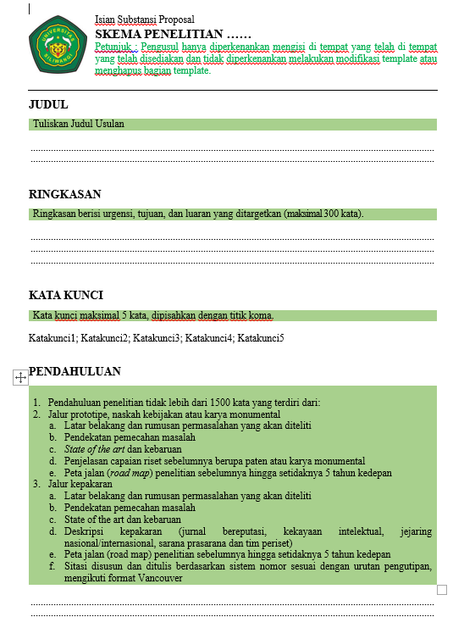
POSTSCRIPT
Pembuatan Simpemaus24 menggunakan Akun Google dan tersingkron otomatis dengan PDDIKRI, SINTA dan lainnya
Template Proposal Penelitian dan PPM dapat diunduh pada Simpemaus24;
Pengusul langsung mengisi usulan penelitian dan PPM pada template;
Mahasiswa yang diikutkan dalam penelitian atau PPM diinput melalui Simpemaus24 dan terisingkronisasi dengan PDDIKTI; dan
Format usulan penggunaan dana/anggaran penelitian dan PPM dapat diunduh pada Simpemaus24.

Slide 20
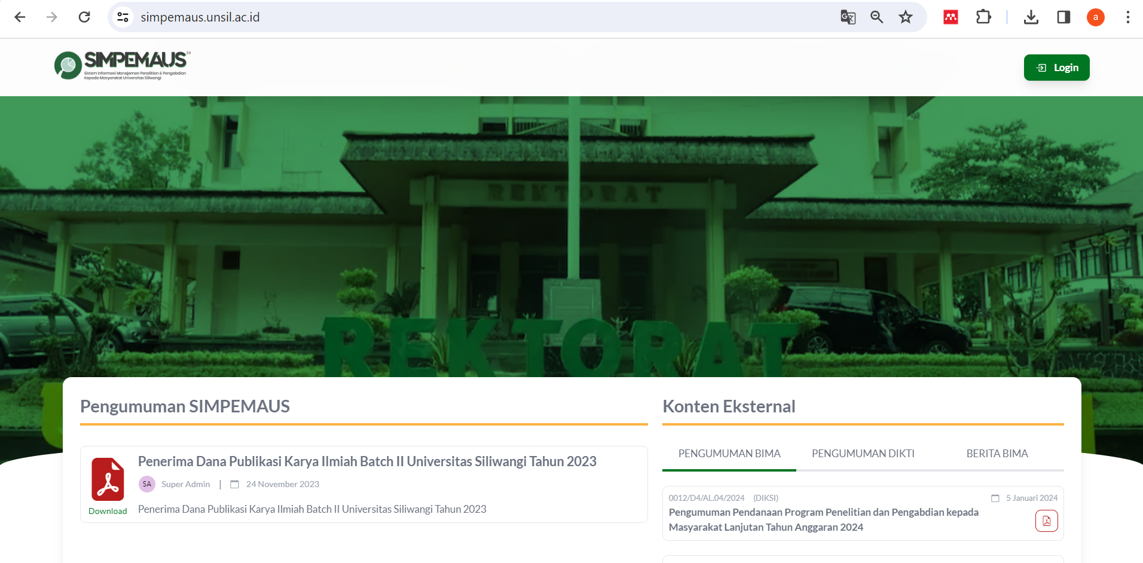
Simpemaus24

Slide 21
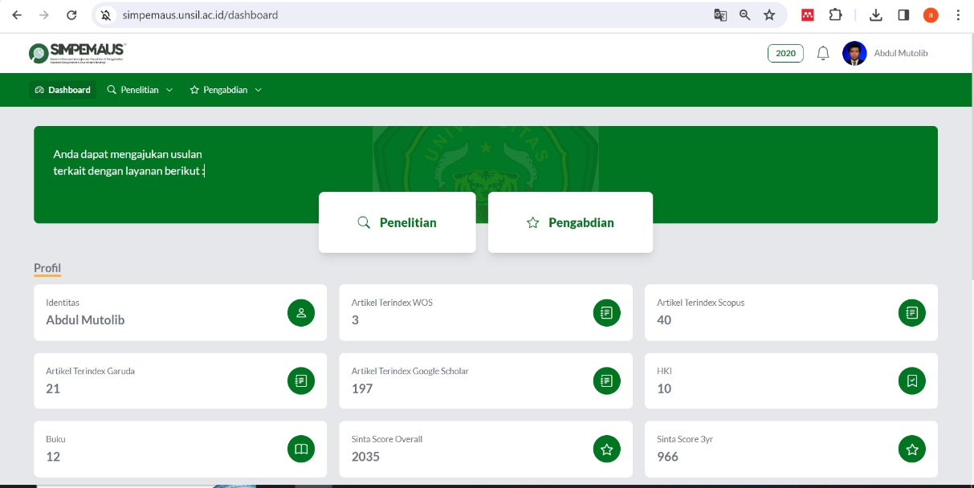
Simpemaus24

Slide 22
POSTSCRIPT
Pembuatan Simpemaus24 menggunakan Akun Google dan tersingkron otomatis dengan PDDIKRI, SINTA dan lainnya
Template Proposal Penelitian dan PPM dapat diunduh pada Simpemaus24;
Pengusul langsung mengisi usulan penelitian dan PPM pada template;
Mahasiswa yang diikutkan dalam penelitian atau PPM diinput melalui Simpemaus24 dan terisingkronisasi dengan PDDIKTI; dan
Format usulan penggunaan dana/anggaran penelitian dan PPM dapat diunduh pada Simpemaus24.

Slide 23
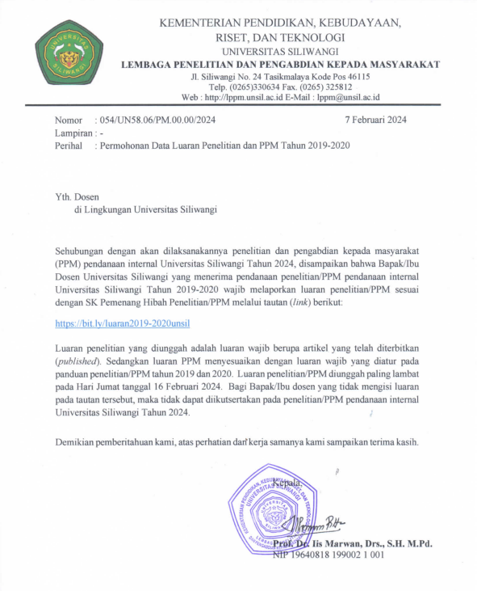

Slide 24
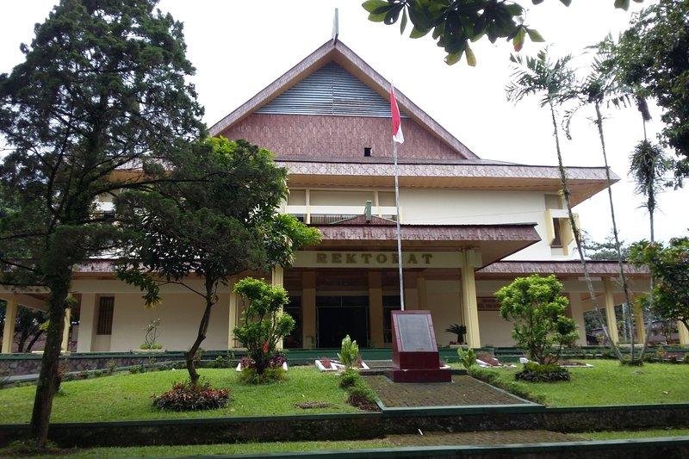
Sekian
dan
Terimakasih

